Slide 1
화면 정의서
쇼핑몰
홍길동

Slide 3
테스트 결과 화면
[1] 이름(필수)
- 한글 최대 5글자(10자) 입력 가능
- 띄어쓰기 사용 불가
[2] 아이디(필수)
- 아이디 입력 후 중복 확인 진행
- 영문 6~20자(20자) 입력 가능
- 띄어쓰기 사용 불가
- 6~20자 영문/숫자 조합
- 대소문자 구별 안 함
[3] 중복 확인 상황별 문구
- 아이디를 입력하지 않은 경우:
아이디를 입력해 주세요!
- 사용 중인 아이디인 경우:
이미 사용 중인 아이디입니다.
- 아이디 생성 정책에 어긋나는 경우:
아이디 생성 규칙을 확인하고 중복
확인을 진행해 주세요.
- 조건에 만족하여 사용 가능한 경우:
사용 가능한 아이디입니다.
[4] 비밀번호 정책(필수)
- 8~20자 영문/숫자, 특수문자 혼합/
대소문자 구별
- 작성되는 비밀번호 Password 처리
- Password Box 기본문구 : 스케치 참조 (텍스트 영역 클릭 시 문구 사라짐)
[5] 이메일(필수)
- 한글 기호 입력 불가(예외: ‘_’, ‘-’)
- 한글 및 특수기호 입력 시: Alert(한글 및 특수기호는 입력 할 수 없습니다.) → [확인] 클릭 : 입력한 문구 사라짐
[6~7] 툴팁(tooltip)
- 클릭 시 안내 메시지 노출
[8] 취소 클릭
- Confirm("가입을 취소하시겠습니까?")
→ [확인] 메인 페이지로 이동
→ [취소] Confirm 닫힘
번 문제 결과
30분 전 제출
Case 1 Success ( 10 ms , 124 kbyte)
Case 2 Success ( 10 ms , 124 kbyte)
Case 3 Failed ( 100 ms , 124 kbyte) – 시간 초과
Case 4 Failed ( 10 ms , 124 Mbyte) – 메모리 초과
Case 5 Success ( 10 ms , 124 kbyte)ㅡ

Slide 4
랭킹보기 화면
[1] 이름(필수)
- 한글 최대 5글자(10자) 입력 가능
- 띄어쓰기 사용 불가
[2] 아이디(필수)
- 아이디 입력 후 중복 확인 진행
- 영문 6~20자(20자) 입력 가능
- 띄어쓰기 사용 불가
- 6~20자 영문/숫자 조합
- 대소문자 구별 안 함
[3] 중복 확인 상황별 문구
- 아이디를 입력하지 않은 경우:
아이디를 입력해 주세요!
- 사용 중인 아이디인 경우:
이미 사용 중인 아이디입니다.
- 아이디 생성 정책에 어긋나는 경우:
아이디 생성 규칙을 확인하고 중복
확인을 진행해 주세요.
- 조건에 만족하여 사용 가능한 경우:
사용 가능한 아이디입니다.
[4] 비밀번호 정책(필수)
- 8~20자 영문/숫자, 특수문자 혼합/
대소문자 구별
- 작성되는 비밀번호 Password 처리
- Password Box 기본문구 : 스케치 참조 (텍스트 영역 클릭 시 문구 사라짐)
[5] 이메일(필수)
- 한글 기호 입력 불가(예외: ‘_’, ‘-’)
- 한글 및 특수기호 입력 시: Alert(한글 및 특수기호는 입력 할 수 없습니다.) → [확인] 클릭 : 입력한 문구 사라짐
[6~7] 툴팁(tooltip)
- 클릭 시 안내 메시지 노출
[8] 취소 클릭
- Confirm("가입을 취소하시겠습니까?")
→ [확인] 메인 페이지로 이동
→ [취소] Confirm 닫힘
번 문제 랭킹
전체 등수
시간 순
계정 | 시간 | 메모리 | 제출날짜
나의 등수
위

Slide 5



이론 문제 관리
[1] 이름(필수)
- 한글 최대 5글자(10자) 입력 가능
- 띄어쓰기 사용 불가
[2] 아이디(필수)
- 아이디 입력 후 중복 확인 진행
- 영문 6~20자(20자) 입력 가능
- 띄어쓰기 사용 불가
- 6~20자 영문/숫자 조합
- 대소문자 구별 안 함
[3] 중복 확인 상황별 문구
- 아이디를 입력하지 않은 경우:
아이디를 입력해 주세요!
- 사용 중인 아이디인 경우:
이미 사용 중인 아이디입니다.
- 아이디 생성 정책에 어긋나는 경우:
아이디 생성 규칙을 확인하고 중복
확인을 진행해 주세요.
- 조건에 만족하여 사용 가능한 경우:
사용 가능한 아이디입니다.
[4] 비밀번호 정책(필수)
- 8~20자 영문/숫자, 특수문자 혼합/
대소문자 구별
- 작성되는 비밀번호 Password 처리
- Password Box 기본문구 : 스케치 참조 (텍스트 영역 클릭 시 문구 사라짐)
[5] 이메일(필수)
- 한글 기호 입력 불가(예외: ‘_’, ‘-’)
- 한글 및 특수기호 입력 시: Alert(한글 및 특수기호는 입력 할 수 없습니다.) → [확인] 클릭 : 입력한 문구 사라짐
[6~7] 툴팁(tooltip)
- 클릭 시 안내 메시지 노출
[8] 취소 클릭
- Confirm("가입을 취소하시겠습니까?")
→ [확인] 메인 페이지로 이동
→ [취소] Confirm 닫힘
코딩이론 관리
과목 관리
단원 목록
과목
1.자바(Java Programming Lnaguage)
1.1 자바란?
JAVA1
1.2 자바의 역사
자료구조
1.3 자바언어의 특징
+ 새 과목 추가
1.4 JVM(Java Virtual Machine)
2. 자바개발환경 구축하기
2.1 자바 개발도구(JDK)설치하기
2.2 Java API문서 설치하기
+ 2.3 새 단원 명 입력하세요.

Slide 6




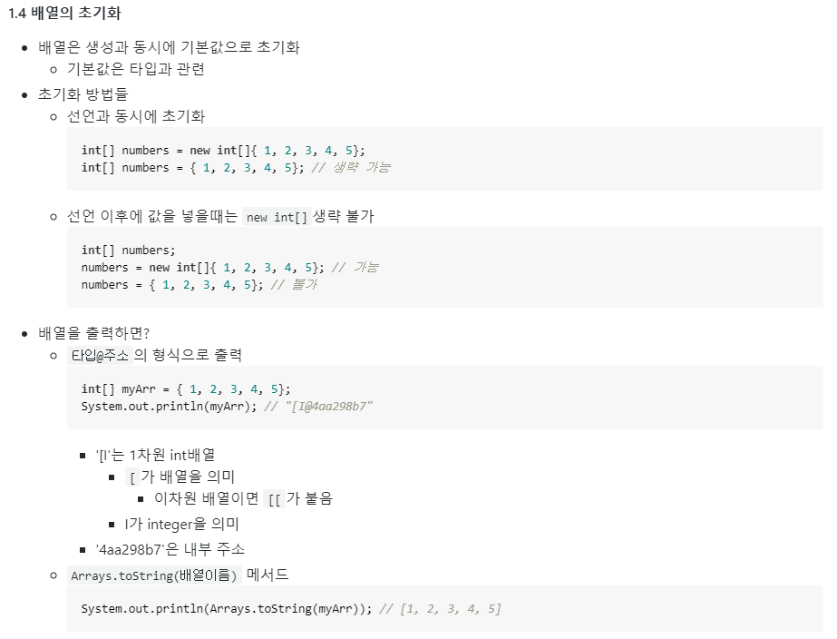
이론 문제 추가2
코딩이론 관리
[1] 이름(필수)
- 한글 최대 5글자(10자) 입력 가능
- 띄어쓰기 사용 불가
[2] 아이디(필수)
- 아이디 입력 후 중복 확인 진행
- 영문 6~20자(20자) 입력 가능
- 띄어쓰기 사용 불가
- 6~20자 영문/숫자 조합
- 대소문자 구별 안 함
[3] 중복 확인 상황별 문구
- 아이디를 입력하지 않은 경우:
아이디를 입력해 주세요!
- 사용 중인 아이디인 경우:
이미 사용 중인 아이디입니다.
- 아이디 생성 정책에 어긋나는 경우:
아이디 생성 규칙을 확인하고 중복
확인을 진행해 주세요.
- 조건에 만족하여 사용 가능한 경우:
사용 가능한 아이디입니다.
[4] 비밀번호 정책(필수)
- 8~20자 영문/숫자, 특수문자 혼합/
대소문자 구별
- 작성되는 비밀번호 Password 처리
- Password Box 기본문구 : 스케치 참조 (텍스트 영역 클릭 시 문구 사라짐)
[5] 이메일(필수)
- 한글 기호 입력 불가(예외: ‘_’, ‘-’)
- 한글 및 특수기호 입력 시: Alert(한글 및 특수기호는 입력 할 수 없습니다.) → [확인] 클릭 : 입력한 문구 사라짐
[6~7] 툴팁(tooltip)
- 클릭 시 안내 메시지 노출
[8] 취소 클릭
- Confirm("가입을 취소하시겠습니까?")
→ [확인] 메인 페이지로 이동
→ [취소] Confirm 닫힘
단원 내용 편집
완료
단원명
1.3 자바언어의 특징
1

Slide 7
이론 문제 추가2
코딩이론 관리
[1] 이름(필수)
- 한글 최대 5글자(10자) 입력 가능
- 띄어쓰기 사용 불가
[2] 아이디(필수)
- 아이디 입력 후 중복 확인 진행
- 영문 6~20자(20자) 입력 가능
- 띄어쓰기 사용 불가
- 6~20자 영문/숫자 조합
- 대소문자 구별 안 함
[3] 중복 확인 상황별 문구
- 아이디를 입력하지 않은 경우:
아이디를 입력해 주세요!
- 사용 중인 아이디인 경우:
이미 사용 중인 아이디입니다.
- 아이디 생성 정책에 어긋나는 경우:
아이디 생성 규칙을 확인하고 중복
확인을 진행해 주세요.
- 조건에 만족하여 사용 가능한 경우:
사용 가능한 아이디입니다.
[4] 비밀번호 정책(필수)
- 8~20자 영문/숫자, 특수문자 혼합/
대소문자 구별
- 작성되는 비밀번호 Password 처리
- Password Box 기본문구 : 스케치 참조 (텍스트 영역 클릭 시 문구 사라짐)
[5] 이메일(필수)
- 한글 기호 입력 불가(예외: ‘_’, ‘-’)
- 한글 및 특수기호 입력 시: Alert(한글 및 특수기호는 입력 할 수 없습니다.) → [확인] 클릭 : 입력한 문구 사라짐
[6~7] 툴팁(tooltip)
- 클릭 시 안내 메시지 노출
[8] 취소 클릭
- Confirm("가입을 취소하시겠습니까?")
→ [확인] 메인 페이지로 이동
→ [취소] Confirm 닫힘
마무리 문제 편집
완료
단원명
1.3 자바언어의 특징
문제
답 1
답 2
답 3
답 4

Slide 8
도전과제 관리 – 과제 내용
도전과제 관리
[1] 이름(필수)
- 한글 최대 5글자(10자) 입력 가능
- 띄어쓰기 사용 불가
[2] 아이디(필수)
- 아이디 입력 후 중복 확인 진행
- 영문 6~20자(20자) 입력 가능
- 띄어쓰기 사용 불가
- 6~20자 영문/숫자 조합
- 대소문자 구별 안 함
[3] 중복 확인 상황별 문구
- 아이디를 입력하지 않은 경우:
아이디를 입력해 주세요!
- 사용 중인 아이디인 경우:
이미 사용 중인 아이디입니다.
- 아이디 생성 정책에 어긋나는 경우:
아이디 생성 규칙을 확인하고 중복
확인을 진행해 주세요.
- 조건에 만족하여 사용 가능한 경우:
사용 가능한 아이디입니다.
[4] 비밀번호 정책(필수)
- 8~20자 영문/숫자, 특수문자 혼합/
대소문자 구별
- 작성되는 비밀번호 Password 처리
- Password Box 기본문구 : 스케치 참조 (텍스트 영역 클릭 시 문구 사라짐)
[5] 이메일(필수)
- 한글 기호 입력 불가(예외: ‘_’, ‘-’)
- 한글 및 특수기호 입력 시: Alert(한글 및 특수기호는 입력 할 수 없습니다.) → [확인] 클릭 : 입력한 문구 사라짐
[6~7] 툴팁(tooltip)
- 클릭 시 안내 메시지 노출
[8] 취소 클릭
- Confirm("가입을 취소하시겠습니까?")
→ [확인] 메인 페이지로 이동
→ [취소] Confirm 닫힘
도전문제 등록
완료
제목
제한시간 |  | 제한메모리
ms
kb
테스트 케이스 등록
1

Slide 9
도전과제 관리 – 테스트 케이스
도전과제 관리
[1] 이름(필수)
- 한글 최대 5글자(10자) 입력 가능
- 띄어쓰기 사용 불가
[2] 아이디(필수)
- 아이디 입력 후 중복 확인 진행
- 영문 6~20자(20자) 입력 가능
- 띄어쓰기 사용 불가
- 6~20자 영문/숫자 조합
- 대소문자 구별 안 함
[3] 중복 확인 상황별 문구
- 아이디를 입력하지 않은 경우:
아이디를 입력해 주세요!
- 사용 중인 아이디인 경우:
이미 사용 중인 아이디입니다.
- 아이디 생성 정책에 어긋나는 경우:
아이디 생성 규칙을 확인하고 중복
확인을 진행해 주세요.
- 조건에 만족하여 사용 가능한 경우:
사용 가능한 아이디입니다.
[4] 비밀번호 정책(필수)
- 8~20자 영문/숫자, 특수문자 혼합/
대소문자 구별
- 작성되는 비밀번호 Password 처리
- Password Box 기본문구 : 스케치 참조 (텍스트 영역 클릭 시 문구 사라짐)
[5] 이메일(필수)
- 한글 기호 입력 불가(예외: ‘_’, ‘-’)
- 한글 및 특수기호 입력 시: Alert(한글 및 특수기호는 입력 할 수 없습니다.) → [확인] 클릭 : 입력한 문구 사라짐
[6~7] 툴팁(tooltip)
- 클릭 시 안내 메시지 노출
[8] 취소 클릭
- Confirm("가입을 취소하시겠습니까?")
→ [확인] 메인 페이지로 이동
→ [취소] Confirm 닫힘
도전문제 등록
완료
제목
제한시간 |  | 제한메모리
ms
kb
과제 내용 편집
Case 1
Case 2
Case 3
Case 4
INPUT
OUTPUT
1
1

Slide 10
끝

